Slide 1
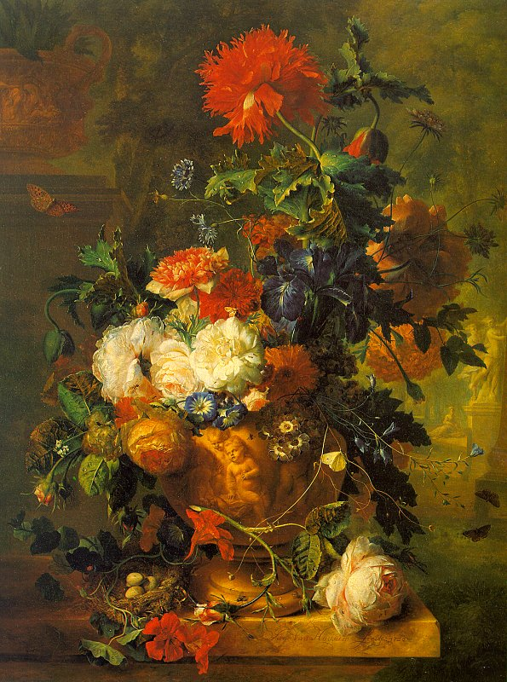
Натюрморт
Автор: педагог
ГБОУ ДОД ДДТ
«На реке Сестре»
Санкт-Петербург
Щёкотова Марина
Анатольевна
Ян Ван Хейсум. Цветы.

Slide 2
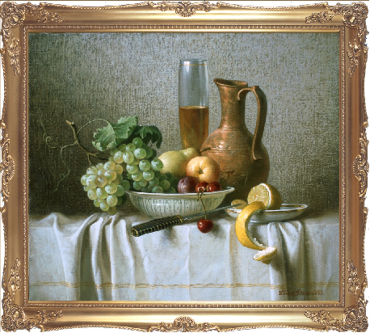
Натюрморт
Натюрмо́рт (фр. nature morte — «мёртвая природа») — изображение неодушевлённых предметов в изобразительном искусстве, в отличие от портретной, жанровой, исторической и пейзажной тематики.

Slide 3
Натюрморт
Исходную точку раннего натюрморта можно найти в XV—XVI веках, когда он рассматривался как часть исторической или жанровой композиции. Долгое время натюрморт сохранял связь с религиозной картиной, обрамляя цветочными гирляндами фигуры Богоматери и Христа, а также часто располагаясь на оборотной стороне алтарного образа (как в «Триптихе семейства Брак» Рогира ван дер Вейдена).

Slide 4
Натюрморт
Ранние натюрморты часто выполняли утилитарную функцию, например, в качестве украшения створок шкафа или для маскировки стенной ниши.
Корнелиус де Хем
Гирлянда из фруктов и цветов

Slide 5
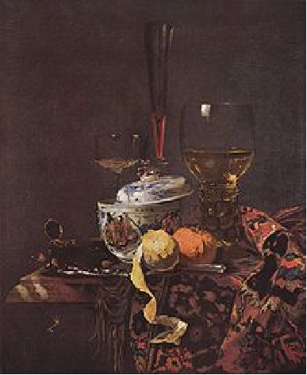
Нидерландский натюрморт XVII века
Нидерландский натюрморт представлял собой уникальное культурное явление XVII века, оказавшее влияние на дальнейшее развитие всей европейской живописи. «Малые голландцы» отразили в своих работах мир предметов, живущих своей тихой, застывшей жизнью. Термин «застывшая жизнь» (голл. stilleven, нем. stilleben, англ. still-life) стал употребляться для обозначения жанра в середине XVII века, поначалу в Нидерландах.

Slide 6
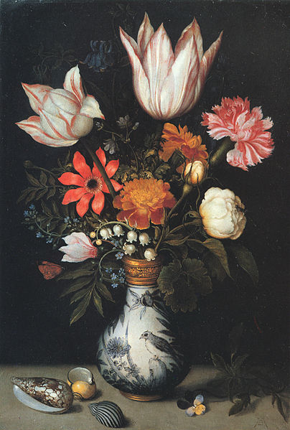
Виды и мастера нидерландского натюрморта
Ранний цветочный натюрморт:
Одним из самых первых выделился цветочный натюрморт в произведениях таких художников, как Амброзиус Босхарт Старший и Бальтасар ван дер Аст, и далее продолжал своё развитие в роскошных натюрмортах Яна Давидса де Хема и его последователей уже во второй половине XVII столетия. Причины популярности цветочного натюрморта можно найти в особенностях быта нидерландского общества — традиции иметь сады, загородные виллы или комнатные растения
Амбросиус Босхарт старший

Slide 7
Виды и мастера нидерландского натюрморта
Натюрморты типа «Завтраки» и «Сервированные столы»: Флорис ван Дейк, Клара Петерс, Ханс ван Эссен

Slide 8
Виды и мастера нидерландского натюрморта
Тональный натюрморт: Питер Клас, Виллем Клас Хеда, Ян Янс ден Эйл, Ян Янс Трек, Ян Янс ван де Велде, Паулус ван ден Бос
Вильям Клас Хеда

Slide 9
Виды и мастера нидерландского натюрморта
.
Учёный натюрморт:
Давид Байли, Питер Стенвейк, Мария ван Остервейк. Зародившийся в университетском Лейдене жанр «учёного» натюрморта, получает название «суета сует» или «memento mori» и является наиболее интеллектуальным видом натюрморта, требующим от зрителя знания Библии и традиций религиозной символики (характерны картиныПитера Стенвейка и Давида Байли). Часто в натюрмортах этого направления присутствуют иллюзионистские приемы, создающие искусный обман зрения
Мария ван Остервейк «Суетной натюрморт»

Slide 10
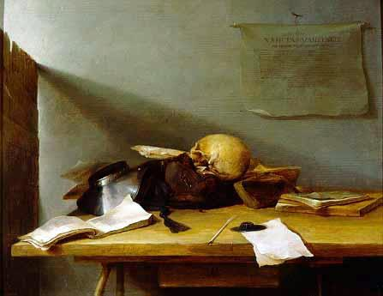
Виды и мастера нидерландского натюрморта
Ванитас (лат. vanitas, букв. — «суета, тщеславие») — жанр живописи эпохи барокко, аллегорический натюрморт, композиционным центром которого традиционно является человеческий череп. Подобные картины, ранняя стадия развития натюрморта, предназначались для напоминания о быстротечности жизни, тщетности удовольствий и неизбежности смерти. Наибольшее распространение получил во Фландрии и Нидерландах в XVI иXVII веках, отдельные примеры жанра встречаются во Франции и Испании.
Термин восходит к библейскому стиху (Еккл.1:2) Vanitas vanitatum et omnia vanitas («Суета сует, сказал Екклесиаст, суета сует, — всё суета!»).
де Хема
«Ванитас» Яна Давидса

Slide 11
Виды и мастера нидерландского натюрморта
Иллюзионистический натюрморт: Самюэл ванХогстратен, Корнелис Бризе. Часто в натюрмортах направления «Суета сует» присутствуют иллюзионистские приемы, создающие искусный обман зрения. Увлечение иллюзионистской передачей натуры привело к возникновению особого вида натюрморта — так называемых «обманок» (trompe l’œil). Такие натюрморты были особенно распространены в середине XVII века и снискали невероятную популярность в стране и за её пределами.

Slide 12
Виды и мастера нидерландского натюрморта
Роскошный натюрморт: Ян Давидс де Хем, Виллем Кальф, Абрахам ван Бейерен, Абрахам Миньон.
Корнелиус де Хем
Натюрморт
с фруктами, лобстером и
раковиной "Наутилус"

Slide 13
Виды и мастера нидерландского натюрморта
Поздний натюрморт:
Виллем ван Алст,
Ян Баптист Веникс,
Ян ван Хёйсум
Ян ва н Хейсум.

